Slide 1
Опыт проведения мониторинга сетей WI FI в местах общего пользования
ФЕДЕРАЛЬНАЯ СЛУЖБА ПО НАДЗОРУ В СФЕРЕ СВЯЗИ,
ИНФОРМАЦИОННЫХ ТЕХНОЛОГИЙ И МАССОВЫХ КОММУНИКАЦИЙ
УПРАВЛЕНИЕ РОСКОМНАДЗОРА ПО ЦЕНТРАЛЬНОМУ ФЕДЕРАЛЬНОМУ ОКРУГУ
Заместитель начальника территориального отдела в г. Королёве
Котова Анна Сергеевна

Slide 2
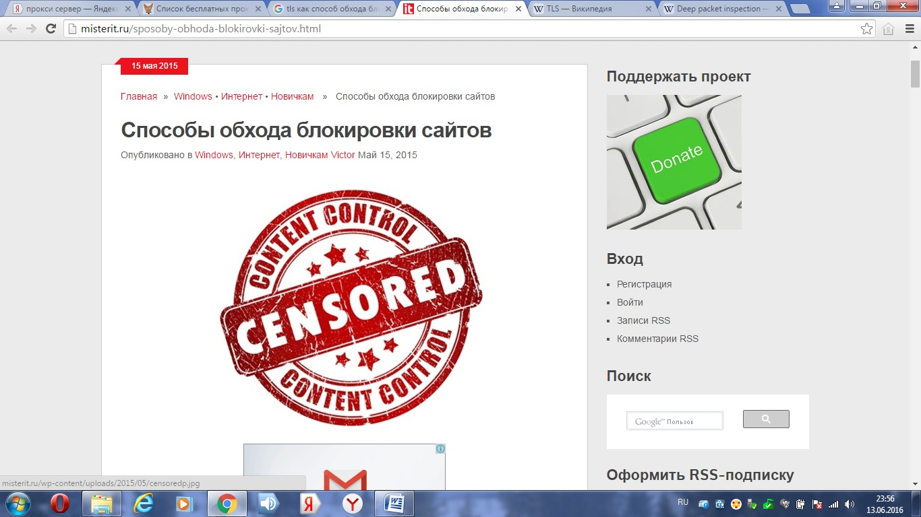
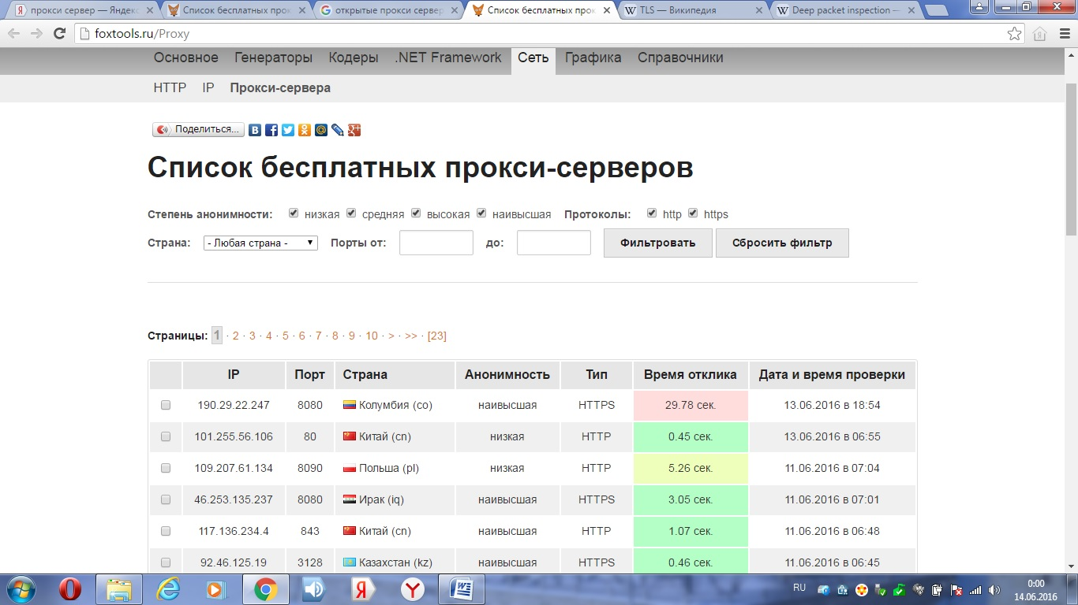
Доступность информации о способах обхода блокировок

Slide 3
Причины неблокирования запрещенных ресурсов
В зоне ответственности
оператора связи
В зоне ответственности
абонента

Slide 4
Причины неблокирования запрещенных ресурсов
Применяемые программные решения по блокированию запрещенных ресурсов оператором связи
Использование прокси-сервера/ КЭШ оборудования (кэширующий сервер)
Использование VPN канала
Особенности различных методов блокирования/ Изменение DNS сервера абонента
Использование IP протокола 6- версии (IPv6)
Специальные режимы браузеров

Slide 5
способы Блокирования сайтов операторами связи
Блокировка по IP адресу
DNS фильтрация с использованием DNS сервера оператора
Блокирование по URL
Смешанные схемы блокирования

Slide 6
Организационные меры
Использование сертифицированного оборудования и ПО
Отключение опции КЭШирование на используемом оборудовании
Использование браузера без дополнительных «новшеств»
Использование DNS сервера оператора связи

Slide 7
Организационные меры
Выявлять Wi Fi точки, организованные абонентами
Контроль за предоставлением абонентами списка лиц, использующих абонентское оборудование
Не допускать перенастройку абонентского оборудования
Оказывать техническую поддержку абонентам
Разъяснять требования законодательства
Предлагать свои услуги по осуществлению идентификации пользователей
Разрабатывать специальные тарифные планы
Вносить изменения в условия договора на оказание услуг связи

Slide 8
Спасибо за внимание

